Slide 1
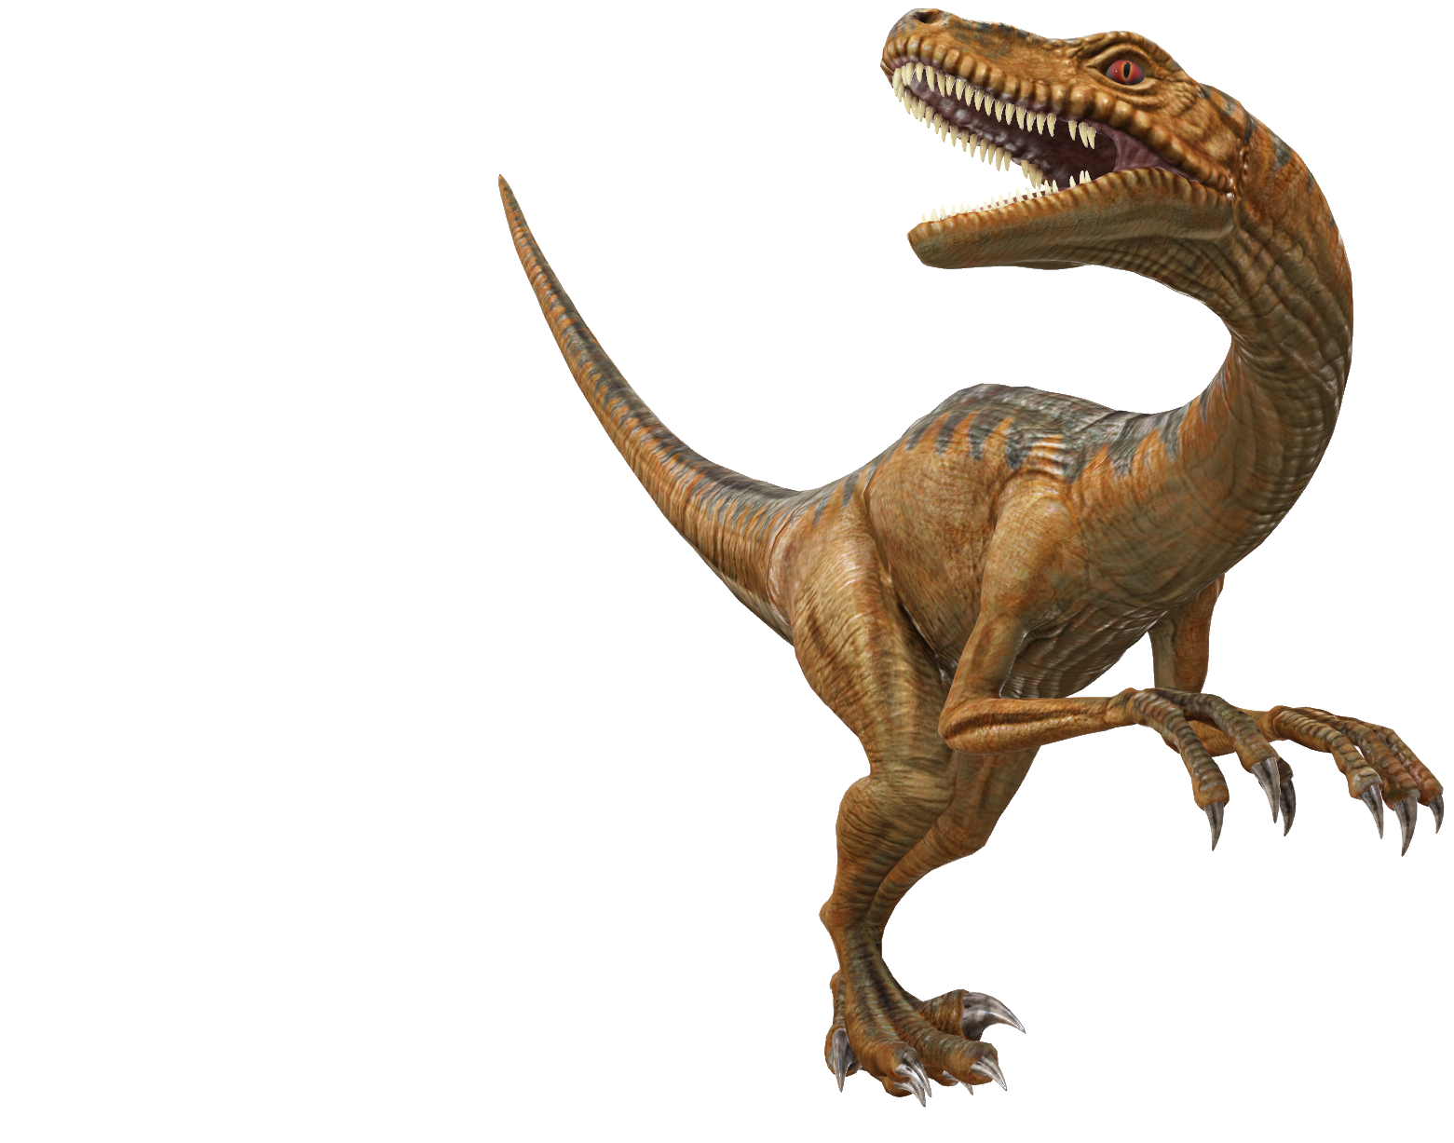
HỆ THỐNG QUẢN LÍ THƯ VIÊN
Nhóm:
1. Nguyễn Quang Quý
2. Tạ Bảo Thắng
3. Lâm Xuân Thư
4. Tạ Quang Tùng

Slide 2

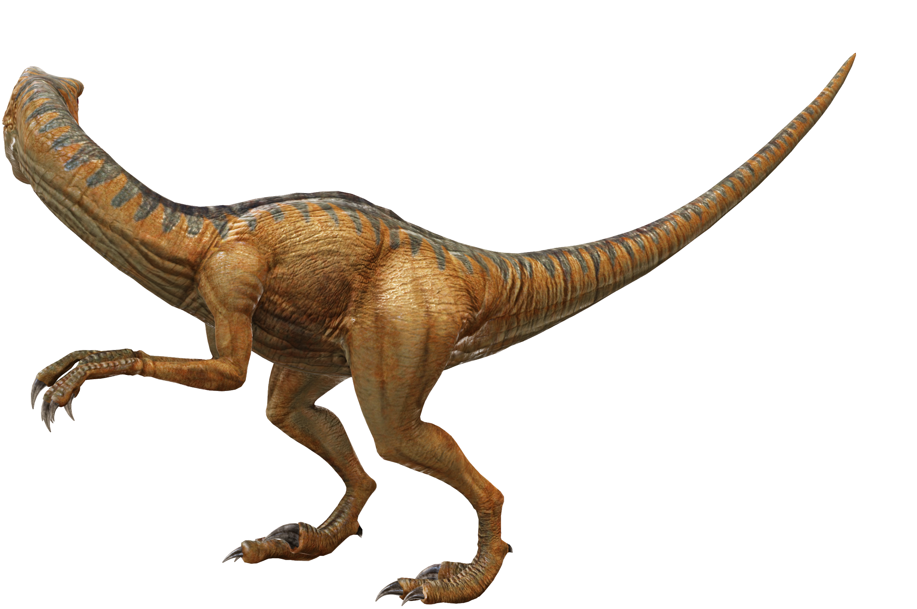
Project Overview

Slide 3
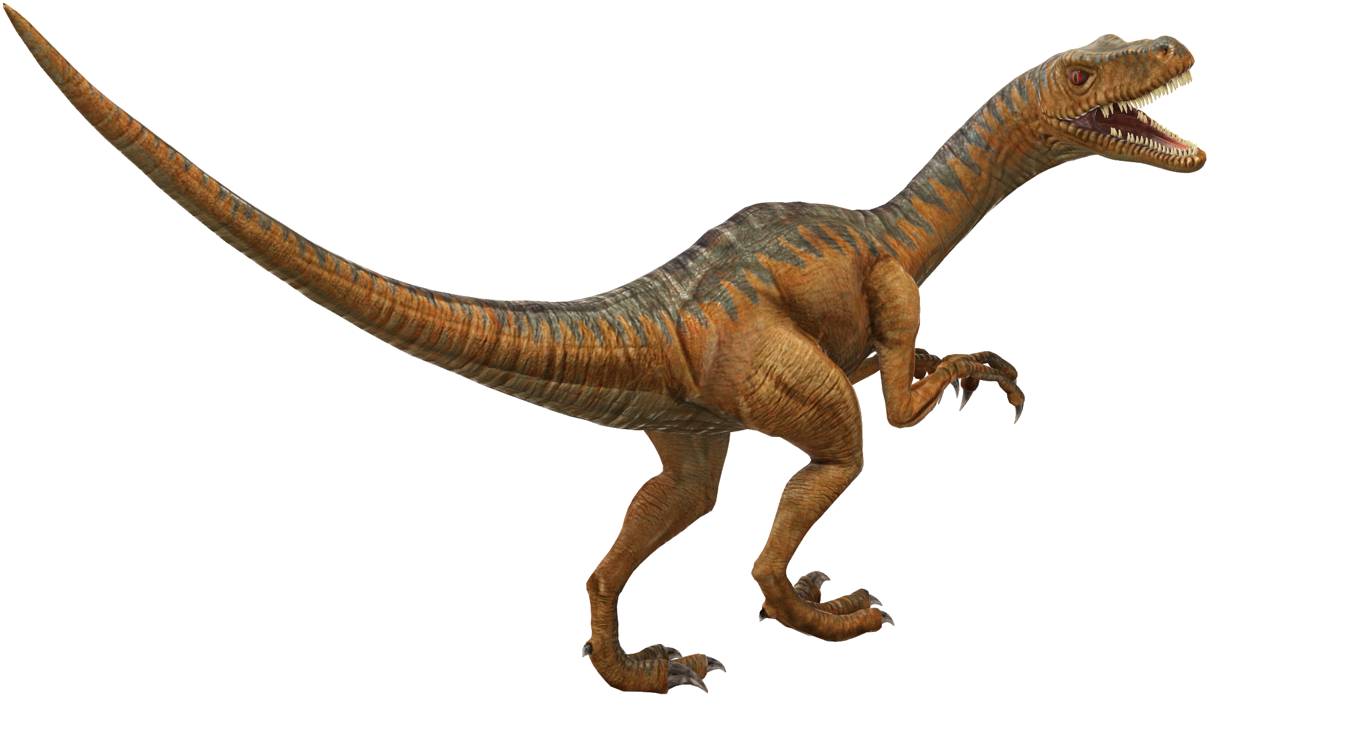
Nội dung
Phân tích nghiệp vụ
Mô hình hoá chức năng
Mô hình hoá cấu trúc
Mô hình hoá hành vi
Thiết kế DAM
Thiết kế giao diện
Tổng kết

Slide 4
Phân tích nghiệp vụ
Đối tượng sử dụng hệ thống
Bạn đọc: tra cứu
Quản lí: quản lí nhập- xuất sách, các giao dịch với bạn đọc
Tiềm năng dự án:
Cung cấp thông tin nhanh chóng, dễ dàng.
Giảm khối lượng công việc quản lí.

Slide 5
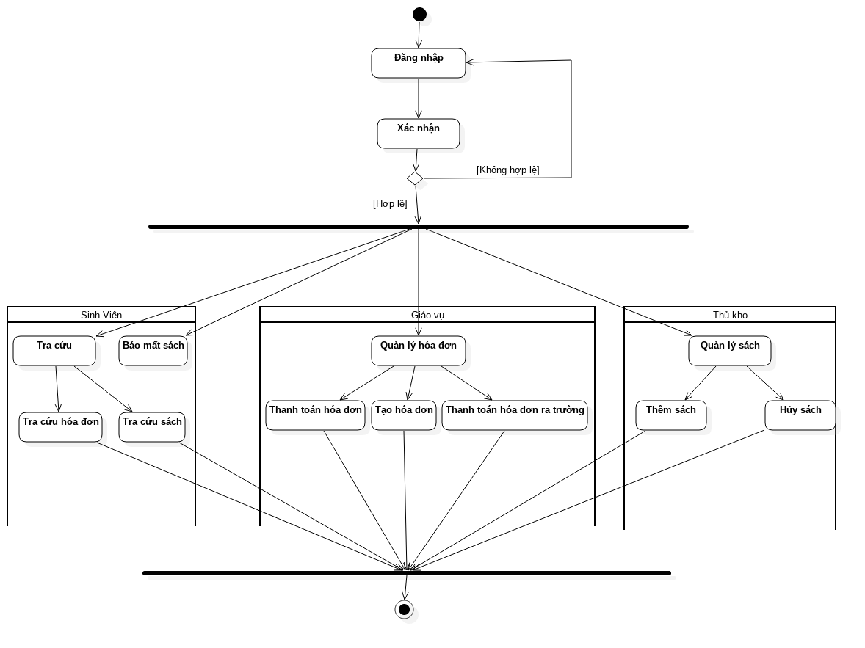
Mô hình hoá chức năng

